Slide 1






MINI PROYEK ANALISI DATA KEKERASAN SEKSUAL
By Kelompok 2

Slide 2

ANGGOTA KELOMPOK
ASTRI YULI ANDANI
AYLA AZZURA PUTRI M
DANANG TRIYATNO
DAPOT MATTHEW TAMPUBOLO
DEA AMELIANA SAPUTRI
DWITA LISTANTI

Slide 3

LATAR BELAKANG
Latar belakang dilakukannya analisis data kejahatan ini adalah untuk:
Mengukur dan Memahami Kejahatan Serius: Data ini fokus pada indikator kejahatan yang berdampak besar pada masyarakat, yaitu kejahatan dibidang kekerasan seksual.
Kebutuhan Data Komparatif Global: Data disediakan oleh badan internasional (UNODC) yang memungkinkan perbandingan tingkat kejahatan antarnegara, kawasan, dan sub-kawasan secara terstandarisasi.
Pelacakan Tren Waktu: Data mencakup variabel Tahun, yang memungkinkan analisis untuk mengamati perubahan (peningkatan atau penurunan) jenis kejahatan tertentu dari waktu ke waktu.

Slide 4

TUJUAN
Tujuan utama dari analisis data kejahatan kekerasan dan seksual ini adalah:
Membandingkan Tingkat Kejahatan: Untuk mengetahui negara atau wilayah mana yang memiliki tingkat kejahatan tertinggi atau terendah berdasarkan indikator tertentu.
Mendukung Kebijakan Berbasis Bukti: Menyediakan data yang kuat untuk pemerintah dan organisasi internasional dalam merumuskan kebijakan pencegahan kejahatan dan mengalokasikan sumber daya secara efektif untuk sistem peradilan pidana.
Mengidentifikasi Target Intervensi: Untuk mengidentifikasi kategori kejahatan, kelompok demografi, atau wilayah yang paling membutuhkan intervensi dan program perlindungan.

Slide 5
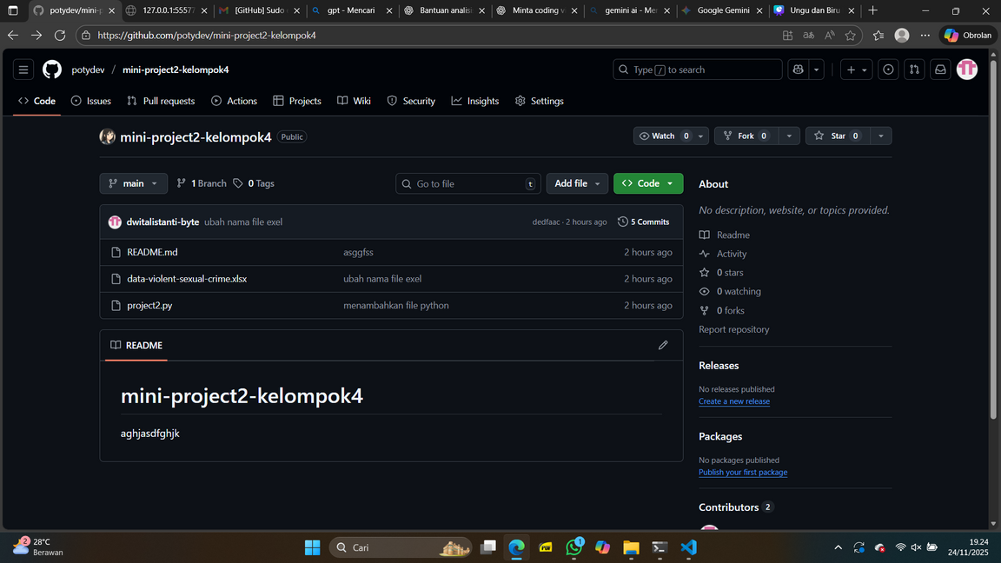
PROSES PEMBUATAN
membuat folder di github dan menambahkan kolaborasi ke masing masing akun anggota kelompok.

Slide 6
PROSES PEMBUATAN
masing masing akun anggota kelompok melakukan update proges yang sudah dikerjakan ke reposity

Slide 7
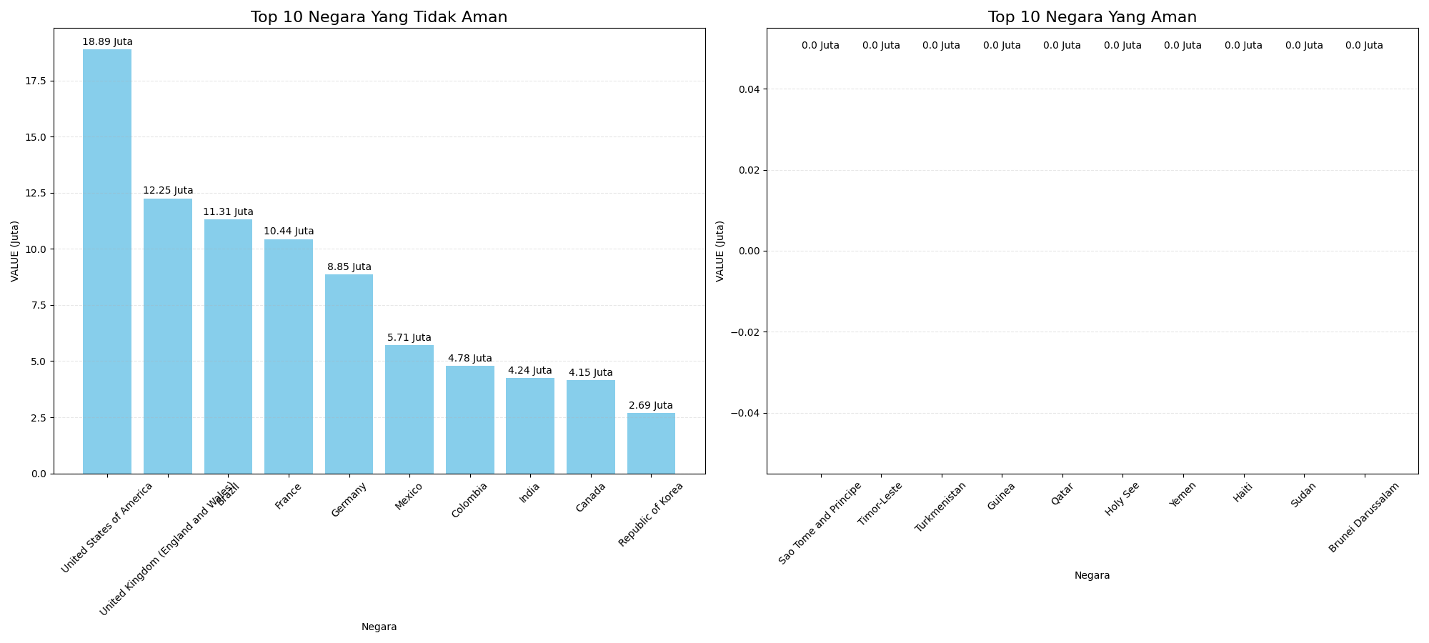
perbandingan negara top 10 yang aman dan tidak aman

Slide 8
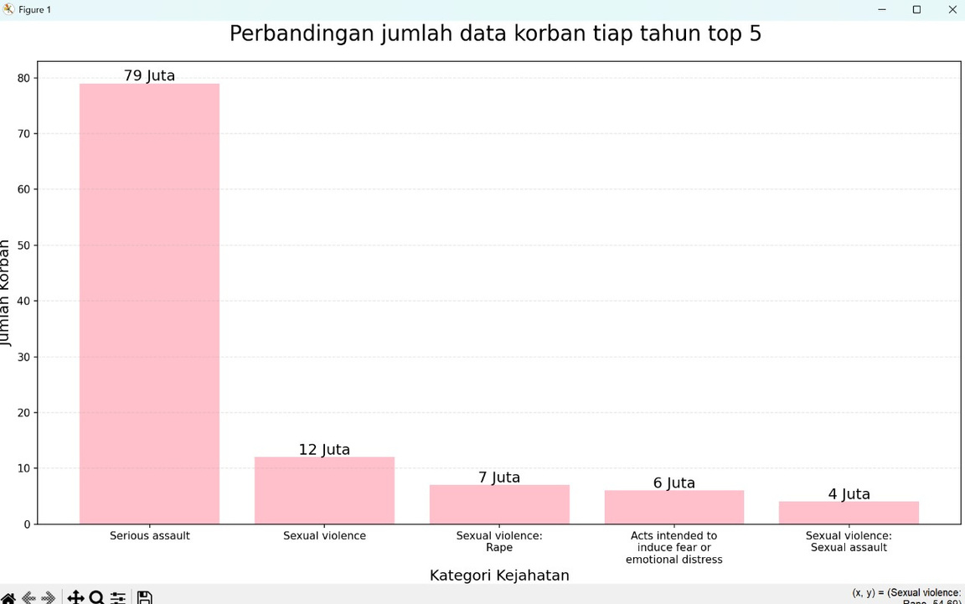
perbandingan jumlah data korban tiap tahun top 5

Slide 9
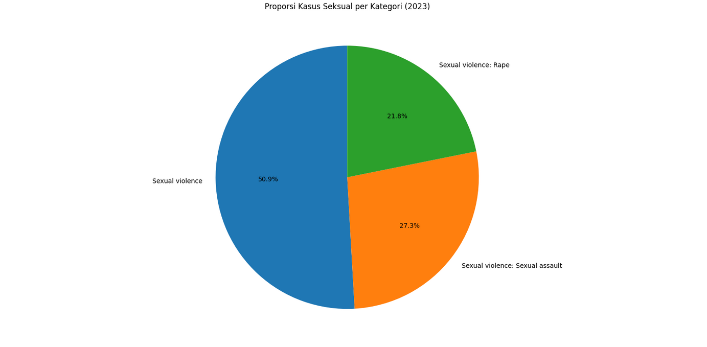
perbandingan antar kategori jumlah data kasus seksual tahun 2023

Slide 10
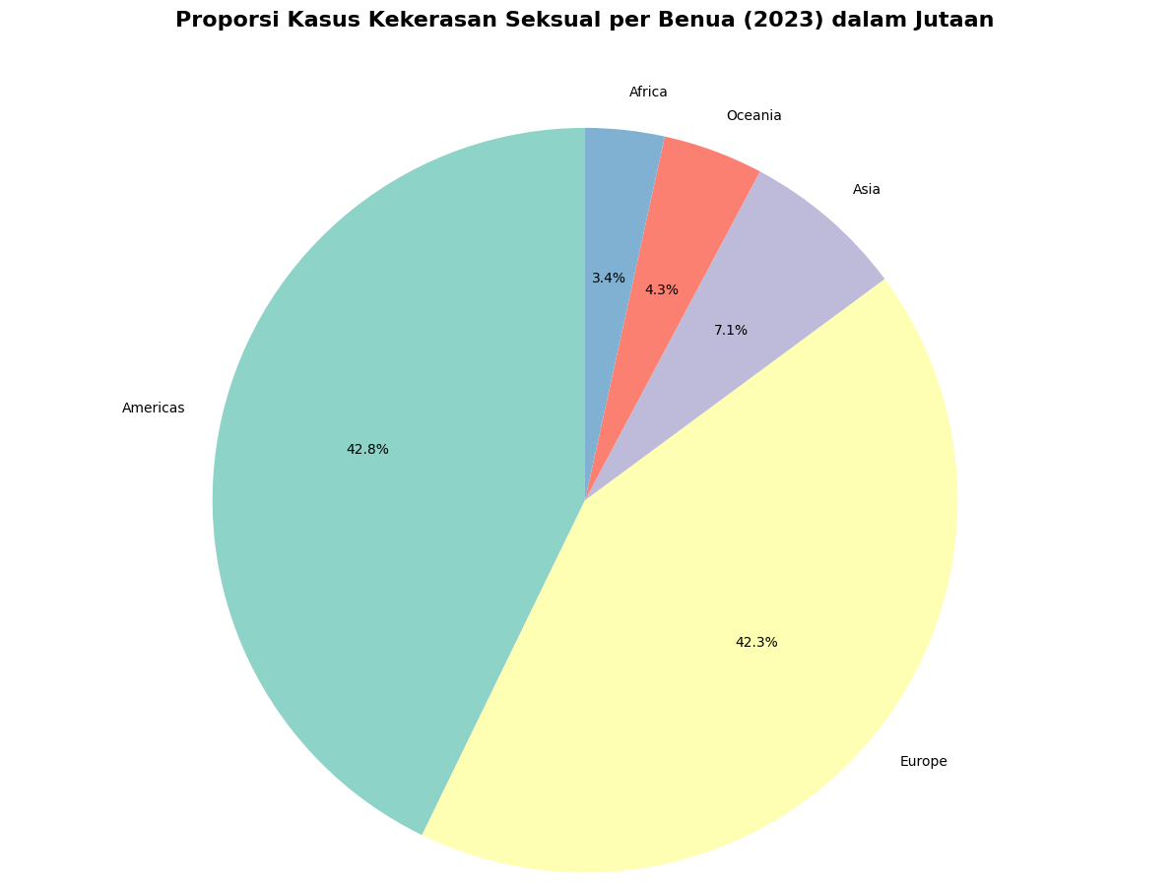
data perbandingan kasus kekerasan seksual antar benua pada tahun 2023

Slide 11

DATA ENGINEER
TUGAS DATA ENGINEER: MENYIAPKAN FILE EXCEL, MEMASTIKAN
FORMAT SESUAI DENGAN KETENTUAN, MEMASTIKAN LAMA STUDI
DAN MENGECEK DUPLIKAT ATAU KOLOM YANG KOSONG
KETERANGAN:
MENGHAPUS SORCE
MENGHAPUS SUBREGION
MENGHAPUS INDICATOR
MENGHAPUS DIMENSION
MENGHAPUS UNIT OF MEASUREMENT
MENGHAPUS AGE

Slide 12

Programmer
TUGAS PROGRAMMER:
MENGIMPOR DATA EXCEL KE PYTHON
MENULIS KODE PYTHON UTAMA
MENGIMPOR DATA DENGAN PANDAS
MENGHASILKAN FILE EXCEL HASIL ANALISIS

Slide 13
VISUAL DESIGNER
TUGAS VISUAL DESIGNER:
MEMBUAT GRAFIK PERBANDINGAN NEGARA TOP 10 PALING AMAN
MEMBUAT GRAFIK PERBANDINGAN DATA KORBAN SETIAP TAHUN UNTUK TOP 5 PALING BANYAK
MEMBUAT GRAFIK ANTAR KATEGORI JUMLAH DATA KASUS KEKERASAN SEKSUAL TAHUN 2023
MEMBUAT GRAFIK DATA PERBANDINGAN KASUS KEKERASAN SEKSUAL ANTAR BENUA PADA TAHUN 2023
MEMBUAT GRAFIK MENGGUNAKAN MATPLOTLIB

Slide 14
Kesimpulan
Pembelajaran mengenai analisis data kejahatan kekerasan (UNODC) menunjukkan bahwa peran utamanya adalah transformasional:
Mendorong Kebijakan Berbasis Bukti: Data kejahatan dianalisis untuk menjadi bukti nyata yang kuat bagi pemerintah dalam merancang strategi pencegahan kejahatan yang efektif dan mengalokasikan sumber daya sistem peradilan secara optimal.
Mengukur Kemajuan SDG 16: Analisis ini berfungsi sebagai indikator kinerja global untuk memantau sejauh mana negara-negara telah berhasil mencapai target SDG 16 (Perdamaian dan Keadilan), khususnya dalam upaya mengurangi segala bentuk kekerasan.

Slide 15

Sesi Tanya Jawab dan Diskusi

Slide 16
Terima Kasih

